Slide 1
PHẦN 4: VẬT SỐNG
CHỦ ĐỀ 11: DI TRUYỀN
BÀI 38: QUY LUẬT DI TRUYỀN CỦA MENDEL

Slide 2
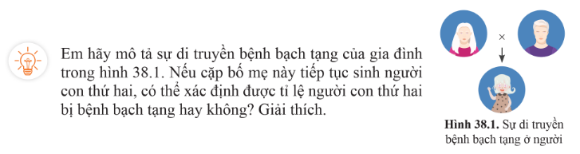

Slide 3
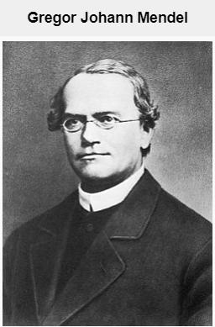
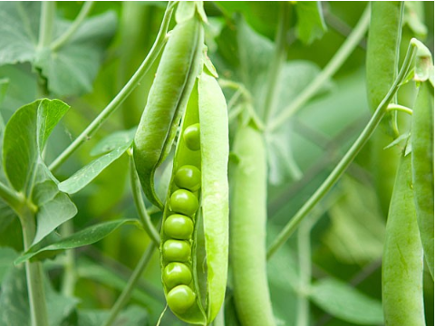
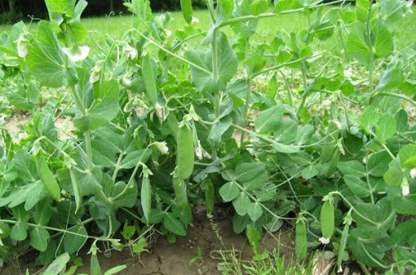
BÀI 38: QUY LUẬT DI TRUYỀN CỦA MENDEL
I. Ý TƯỞNG NGHIÊN CỨU CỦA MENDEL
- Mendel là người đầu tiên phát hiện ra các quy luật di truyền.
- Đối tượng nghiên cứu là cây đậu Hà lan với các đặc điểm: tự thụ phấn nghiêm ngặt; thời gian sinh trưởng, phát triển ngắn; có nhiều cặp tính trạng tương phản dễ nhận biết,…
(1822 -1884)

Slide 4
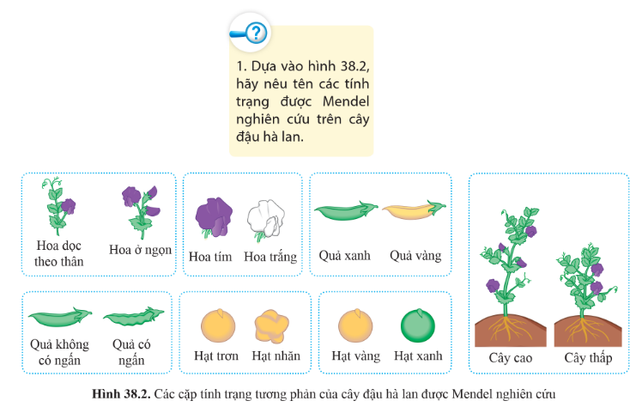
- Tính trạng vị trí mọc của hoa (hoa dọc theo thân, hoa ở ngọn)
- Tính trạng màu sắc hoa (hoa tím, hoa trắng)
- Tính trạng màu sắc quả (quả xanh, quả vàng)
- Tính trạng hình dạng quả (quả không có ngấn, quả có ngấn)
- Tính trạng hình dạng hạt (hạt trơn, hạt nhăn)
- Tính trạng màu sắc hạt (hạt vàng, hạt xanh)
- Tính trạng chiều cao cây (cây cao, cây thấp)

Slide 5
BÀI 38: QUY LUẬT DI TRUYỀN CỦA MENDEL
I. Ý TƯỞNG NGHIÊN CỨU CỦA MENDEL
- Mendel là người đầu tiên phát hiện ra các quy luật di truyền.
- Đối tượng nghiên cứu là cây đậu Hà lan với các đặc điểm: tự thụ phấn nghiêm ngặt; thời gian sinh trưởng, phát triển ngắn; có nhiều cặp tính trạng tương phản dễ nhận biết,…
- Phương pháp nghiên cứu:
+ Tạo dòng thuần bằng phương pháp cho cây tự thụ phấn qua nhiều thế hệ.
+ Lai các cặp bố mẹ và theo dõi sự di truyền của từng cặp tính trạng qua nhiều thế hệ nối tiếp.
+ Phân tích số liệu từ các phép lai và đưa ra quy luật.
- Ý tưởng nghiên cứu của Mendel: Tính trạng do “nhân tố di truyền” (gene) quy định => là cơ sở cho những nghiên cứu tiếp theo về gene.
II. PHÉP LAI MỘT CẶP TÍNH TRẠNG

Slide 6
BÀI 38: QUY LUẬT DI TRUYỀN CỦA MENDEL
I. Ý TƯỞNG NGHIÊN CỨU CỦA MENDEL
II. PHÉP LAI MỘT CẶP TÍNH TRẠNG
1. Một số thuật ngữ, kí hiệu:
Kiểu hình: là trạng thái giữ lại cụ thể của một tính trạng hoặc tập hợp các biểu hiện cụ thể của nhiều tính trạng.
- Allele:là các biến thể khác nhau của gene. Allele trội thường được kí hiệu bằng chữ cái in hoa và allele lặn được kí hiệu bằng chữ cái thường.
- Ở cơ thể lưỡng bội, kiểu gene là tổ hợp hai allele của cùng một gene hoặc tổ hợp các cặp allele của nhiều gene.
- Tính trạng: là những đặc điểm về hình thái, cấu tạo, sinh lí của một cơ thể.
+Tính trạng trội là tính trạng được biểu hiện ở cơ thể có kiểu gene dị hợp tử (Aa).
+Tính trạng lặn là tính trạng không được biểu hiện ở cơ thể có kiểu gene dị hợp tử.
- Cặp tính trạng tương phản: là hai trạng thái biểu hiện khác nhau của cùng một loại đặc điểm.

Slide 7
BÀI 38: QUY LUẬT DI TRUYỀN CỦA MENDEL
I. Ý TƯỞNG NGHIÊN CỨU CỦA MENDEL
II. PHÉP LAI MỘT CẶP TÍNH TRẠNG
1. Một số thuật ngữ, kí hiệu:
- Tính trạng: là những đặc điểm về hình thái, cấu tạo, sinh lí của một cơ thể.
+Tính trạng trội là tính trạng được biểu hiện ở cơ thể có kiểu gene dị hợp tử (Aa).
+Tính trạng lặn là tính trạng không được biểu hiện ở cơ thể có kiểu gene dị hợp tử.
Cặp tính trạng tương phản: là hai trạng thái biểu hiện khác nhau của cùng một loại đặc điểm.
- Dòng thuần là dòng gồm các cơ thể khi sinh sản cho ra các cá thể có kiểu hình giống nhau qua các thế hệ.
- Cơ thể thuần chủng là cơ thể có kiểu gene đồng hợp tử về gene đang nghiên cứu.
- Một số kí hiệu: Bố mẹ (P), giao tử (G), phép lai (x), các hế hệ con (F₁, F₂,...); đực (♂), cái (♀).
2. Thí nghiệm lai một cặp tính trạng:

Slide 8
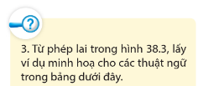
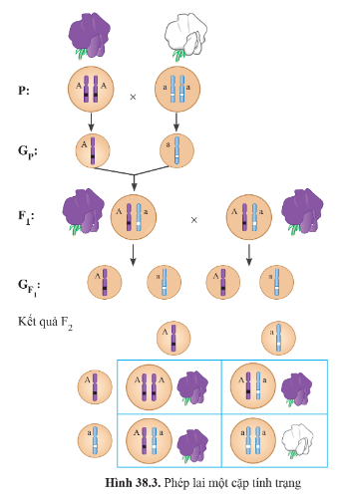
Thuật ngữ | Ví dụ
Tính trạng | Màu hoa
Nhân tố di truyền
Cơ thể thuần chủng
Cặp tính trạng tương phản
Tính trạng trội
Tính trạng lặn
Kiểu hình
Kiểu gene
Allele
Dòng thuần
A và a
AA và aa
Hoa tím và hoa trắng
Hoa tím
hoa trắng
Hoa tím, hoa trắng
AA, Aa, aa
A và a
AA và aa

Slide 9
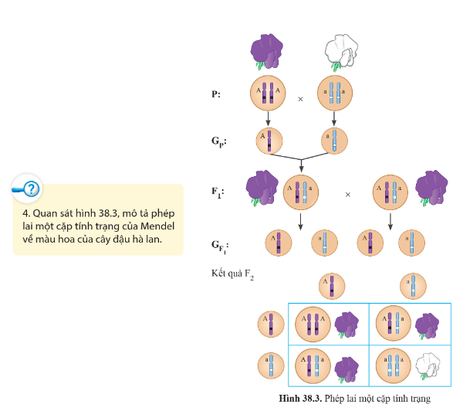

Slide 10
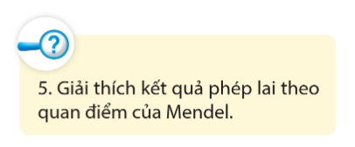
BÀI 38: QUY LUẬT DI TRUYỀN CỦA MENDEL
I. Ý TƯỞNG NGHIÊN CỨU CỦA MENDEL
II. PHÉP LAI MỘT CẶP TÍNH TRẠNG
2. Thí nghiệm lai một cặp tính trạng:
-Thí nghiệm: lai bố mẹ thuần chủng khác nhau về một cặp tính trạng màu hoa, 100% F₁ có hoa tím, F₂ phân li theo tỉ lệ 3 hoa tím : 1 hoa trắng.
-Giải thích:
+ Mỗi tính trạng do một cặp nhân tố di truyền qui định. (Hoa tím: AA, hoa trắng: aa).
+ Các nhân tố di truyền được phân li về các giao tử trong quá trình giảm phân.
+ Trong quá trình thụ tinh, các nhân tố di truyền tổ hợp với nhau tạo thành cặp nhân tố di truyền ở đời con và biểu hiện thành kiểu hình.

Slide 11
BÀI 38: QUY LUẬT DI TRUYỀN CỦA MENDEL
2. Thí nghiệm lai một cặp tính trạng:
+ Sơ đồ lai: P_{t/c}: Hoa tím x Hoa trắng
AA aa
G_{P}: A a
F₁: Aa-> 100% Hoa tím
F₁xF₁: Hoa tím (Aa) x (Aa) Hoa tím
G_{F1}: A, a A, a
F₂:
Kết quả:
+ KG: 1AA: 2Aa: 1aa
+KH: 3 Hoa tím: 1 Hoa trắng.
 | A | a
A
a
AA
Aa
Aa
aa

Slide 12
BÀI 38: QUY LUẬT DI TRUYỀN CỦA MENDEL
I. Ý TƯỞNG NGHIÊN CỨU CỦA MENDEL
II. PHÉP LAI MỘT CẶP TÍNH TRẠNG
2. Thí nghiệm lai một cặp tính trạng:
-Thí nghiệm: lai bố mẹ thuần chủng khác nhau về một cặp tính trạng màu hoa, 100% F₁ có hoa tím, F₂ phân li theo tỉ lệ 3 hoa tím : 1 hoa trắng.
-Giải thích:
+ Mỗi tính trạng do một cặp nhân tố di truyền qui định. (Hoa tím: AA, hoa trắng: aa).
+ Các nhân tố di truyền được phân li về các giao tử trong quá trình giảm phân.
+ Trong quá trình thụ tinh, các nhân tố di truyền tổ hợp với nhau tạo thành cặp nhân tố di truyền ở đời con và biểu hiện thành kiểu hình.
- Nội dung qui luật phân li: Hai nhân tố di truyền qui định một tính trạng phân li nhau trong quá trình hình thành giao tử và đi về các giao tử khác nhau.
3. Phép lai phân tích

Slide 13
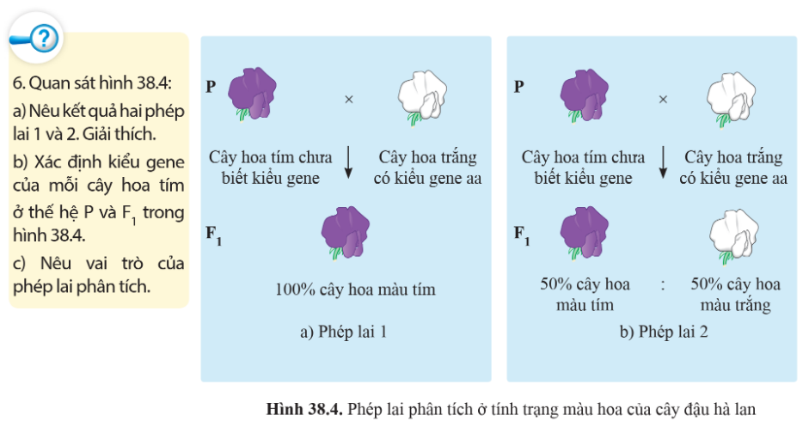
b) - Phép lai 1:
+ P có kiểu gen AA
+ F₁ có kiểu gen Aa
Phép lai 2:
+ P có kiểu gen Aa
+F₁ có kiểu gen Aa.
c) Vai trò của phép lai phân tích:Phép lai phân tích là phép lai giữa cá thể mang tính trạng trội chưa biết kiểu gene với cá thể mang tính trạng lặn nhằm xác định kiểu gene của cá thể mang tính trạng trội.
a)
- Phép lai 1: F₁ đồng tính, do P hoa tím đồng hợp
- Phép lai 2: F₁ phân tính, do P hoa tím dị hợp.

Slide 14
BÀI 38: QUY LUẬT DI TRUYỀN CỦA MENDEL
3. Phép lai phân tích
- Phép lai phân tích: là phép lai giữa cá thể mang tính trạng trội chưa biết kiểu gene với cá thể mang tính trạng lặn nhằm xác định kiểu gen của cá thể mang tính trạng trội.
+ Nếu kết quả của phép lai là đồng tính thì cá thể mang tính trạng trội có kiểu gen đồng hợp trội.
P_{t/c}: Hoa tím x Hoa trắng
AA aa
G_{P}: A a
F₁: Aa-> 100% Hoa tím
+ Nếu kết quả của phép lai là phân tính thì cá thể mang tính trạng trội có kiểu gen dị hợp.
P_{t/c}: Hoa tím x Hoa trắng
Aa aa
G_{P}: A, a a
F₁: 1Aa : 1 aa -> 50% Hoa tím : 50% hoa trắng

Slide 15
Bài tập 1: Ở cà chua, quả đỏ là tính trạng trội hoàn toàn so với quả vàng. Hãy xác định kết quả về kiểu gene, kiểu hình của con lai F₁ trong các trường hợp sau đây:
a. P: quả đỏ x quả đỏ
b. P: quả đỏ x quả vàng
c. P: quả vàng x quả vàng.
Bài tập 2: ở lúa, hạt gạo đục là tính trạng trội hoàn toàn so với hạt gạo trong. Cho cây lúa có hạt gạo đục thuần chủng thụ phấn với cây lúa có hạt gạo trong.
a. Xác định kết quả thu được ở F₁ và F₂?
b. Nếu cho cây F₁ và F₂ có hạt gạo đục lai với nhau thì kết quả thu được sẽ như thế nào?
Bài tập 3: ở lúa tính trạng thân thấp trội hoàn toàn so với tính trạng thân cao. Viết sơ đồ lai và xác định kết quả về kiểu gene, kiểu hình trong các phép lai sau:
a. Thân thấp x thân thấp.
b. Thân thấp x thân cao.
c. Thân cao x thân cao.

Slide 16
Bài tập 4: Ở chuột, gen qui định hình dạng lông nằm trên NST thường. Cho giao phối giữa 2 chuột với nhau thu được F₁ là 45 chuột lông xù và 16 chuột lông thẳng.
a. Giải thích kết quả và lập sơ đồ cho phép lai nói trên?
b. Nếu tiếp tục cho chuột có lông xù giao phối với nhau thì kết quả sẽ như thế nào?
Bài tập 5: ở người, tính trạng tóc xoăn là trội so với tính trạng tóc thẳng.
a. Ông Tí tóc xoăn, vợ ông Tí tóc thẳng. Họ có 1 đứa con trai tóc xoăn và 1 đứa con gái tóc thẳng. Xác định kiểu gene của những người trong gia đình ông Tí.
b. Ông Tèo tóc thẳng có 1 đứa con gái tóc thẳng. Xác định kiểu gene của vợ chồng ông Tèo và con gái.
c. Con gái ông Tèo và con trai ông Tí lớn lên kết hôn với nhau. Xác định:
- Xác suất để sinh ra có đứa cháu tóc xoăn.
- Xác suất để sinh ra có đứa cháu tóc thẳng.

Slide 17
BÀI 38: QUY LUẬT DI TRUYỀN CỦA MENDEL
I. Ý TƯỞNG NGHIÊN CỨU CỦA MENDEL
II. PHÉP LAI MỘT CẶP TÍNH TRẠNG
III. PHÉP LAI HAI TÍNH TRẠNG

Slide 18
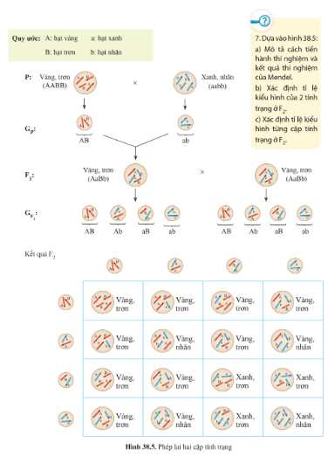
a) Mendel lai hai thứ đậu Hà Lan thuần chủng khác nhau về hai cặp tính trạng tương phản : hạt màu vàng, vỏ trơn và hạt màu xanh, vỏ nhăn được F₁ đều có hạt màu vàng, và trơn. Sau đó, ông tiếp tục cho F₁ lai với F₁ để tạo ra F₂.
b) Kiểu hình ở F₂: 9 vàng, trơn : 3 vàng, nhăn : 3 xanh, trơn : 1 xanh, nhăn.
c) Tỷ lệ kiểu hình từng cặp tính trạng ở F2:
Vàng : xanh = 3:1
Trơn : nhăn = 3:1

Slide 19
BÀI 38: QUY LUẬT DI TRUYỀN CỦA MENDEL
III. PHÉP LAI HAI TÍNH TRẠNG
-Thí nghiệm: lai bố mẹ thuần chủng khác nhau về hai cặp tính trạng tương phản, F₁ đồng tính, F₂ phân li kiểu hình theo tỉ lệ 9 : 3 : 3 : 1.
-Giải thích:
+ Mỗi tính trạng do một cặp nhân tố di truyền qui định.
+ Các cặp nhân tố di truyền qui định hai cặp tính trạng tương phản đã phân li độc lập trong quá trình phát sinh giao tử.
+ Trong quá trình thụ tinh, các cặp nhân tố di truyền tổ hợp ngẫu nhiên với nhau tạo thành cặp nhân tố di truyền ở đời con và biểu hiện thành kiểu hình.
+ Sơ đồ lai: P_{t/c}: Vàng, trơn x Xanh, nhăn
AABB aabb
G_{P}: AB ab
F₁: AaBb-> 100% vàng, trơn
F₁xF₁: Vàng, trơn (AaBb) x (AaBb) Vàng, trơn
G_{F1}: AB, Ab, aB, ab AB, Ab, aB, ab

Slide 20
BÀI 38: QUY LUẬT DI TRUYỀN CỦA MENDEL
III. PHÉP LAI HAI TÍNH TRẠNG
- F₂:
 | AB | Ab | aB | ab
AB | AABB | AABb | AaBB | AaBb
Ab | AABb | AAbb | AaBb | Aabb
aB | AaBB | AaBb | aaBB | aaBb
ab | AaBb | Aabb | aaBb | aabb
Kết quả:
+ Kiểu gene: 9A-B- : 3A-bb : 3aaB- : 1aabb
+ Kiểu hình: 9 vàng, trơn : 3 vàng, nhăn : 3 xanh, trơn : 1 xanh, nhăn.

Slide 21
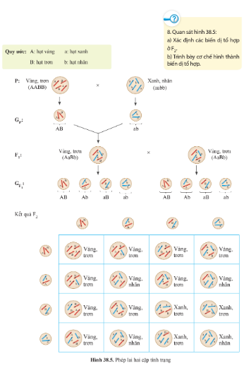
a) Các biến dị tổ hợp: vàng - nhăn, xanh - trơn, xanh – nhăn.
b) Cơ chế phát sinh biến dị tổ hợp là do hiện tượng phân li độc lập, hoán vị gen xảy ra trong giảm phân tạo ra các loại giao tử có tổ hợp gen khác nhau kết hợp với hiện tượng tổ hợp tự do của các giao tử trong giảm phân tạo thành các hợp tử có tổ hợp gen mới làm xuất hiện biến dị tổ hợp.

Slide 22
BÀI 38: QUY LUẬT DI TRUYỀN CỦA MENDEL
III. PHÉP LAI HAI TÍNH TRẠNG
- F₂:
 | AB | Ab | aB | ab
AB | AABB | AABb | AaBB | AaBb
Ab | AABb | AAbb | AaBb | Aabb
aB | AaBB | AaBb | aaBB | aaBb
ab | AaBb | Aabb | aaBb | aabb
Kết quả:
+ Kiểu gene: 9A-B- : 3A-bb : 3aaB- : 1aabb
+ Kiểu hình: 9 vàng, trơn : 3 vàng, nhăn : 3 xanh, trơn : 1 xanh, nhăn.
- Biến dị tổ hợp: được tạo ra nhờ sự phân li độc lập của các cặp nhiễm sắc thể tương đồng trong giảm phân và sự tổ hợp ngẫu nhiên giữa các giao tử trong thụ tinh.

Slide 23
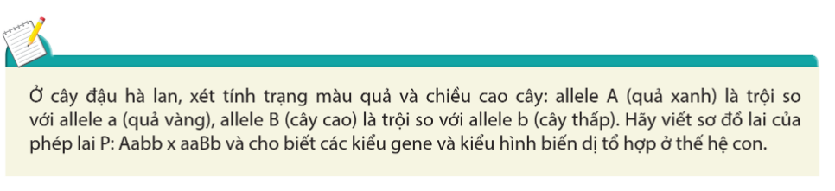
P: Xanh, thấp x Vàng, cao
Aabb aaBb
G_{P}: Ab, ab aB, ab
F₁: 1AaBb: 1Aabb: 1aaBb: 1aabb
KH: 1 xanh, cao: 1 xanh, thấp: 1 vàng, cao: 1 vàng, thấp
- Biến dị tổ hợp: xanh, cao và vàng, thấp.

Slide 24

Trong chăn nuôi, người ta thường tạo ra con lai bằng cách cho lai giữa giống địa phương với giống nhập ngoại vì như vậy sẽ tạo ra biến dị tổ hợp, làm nguồn nguyên liệu cho chọn giống.

Slide 25
Bài tập 1: Ở chuột 2 cặp tính trạng màu lông và chiều dài đuôi do 2 cặp gen nằm trên NST thường phân li độc lập và không có tính trạng trung gian. Biết lông đen là tính trạng trội hoàn toàn so với lông nâu và đuôi ngắn là tính trạng trội hoàn toàn so với đuôi dài.
Cho chuột P thuần chủng khác nhau về 2 cặp tính trạng tương phản màu lông và chiều dài đuôi giao phối với nhau thu được F₁, tiếp tục cho F₁ tạp giao với nhau thu được F₂.
a. Hãy lập sơ đồ lai từ P -> F₂.
b. Nếu cho F₁ nói trên lai phân tích thì kết quả thu được sẽ như thế nào?
Bài tập 2: Ở một loài thực vật: Allele A: lá nguyên; Allele a: lá chẻ; Allele B: có tua cuốn; Allele b: không có tua cuốn. Mỗi gene nằm trên một NST. Hãy viết sơ đồ lai và xác định kết quả các phép lai sau:
P: AaBb x aabb P: AaBb x Aabb
P: AaBb x AaBb P: AABB x Aabb
P: AaBB x aaBb

Slide 26
Bài tập 3: Ở lúa, hai tính trạng thân cao và hạt gạo đục trội hoàn toàn so với hai tính trạng thân thấp và hạt gạo trong. Trong một phép lai giữa hai cây người ta thu được F₁ có kết quả như sau: 120 cây có thân cao, hạt gạo đục : 119 cây có thân cao, hạt gạo trong : 40 cây có thân thấp, hạt gạo đục : 41 cây có thân thấp, hạt gạo trong.
Hãy biện luận để xác định KG, KH của bố mẹ và lập sơ đồ lai.
Bài tập 4: Cho giao phấn giữa hai cây thuần chủng thu được F₁ đồng loạt có KH giống nhau. Tiếp tục cho F₁ giao phấn với nhau, F₂ thu được kết quả như sau: 360 cây quả đỏ, chín sớm : 120 cây có quả đỏ, chín muộn : 123 cây có quả vàng, chín sớm : 41 cây có quả vàng, chín muộn.
a. Hãy xác định tính trạng trội, lặn và qui ước gene cho mỗi cặp tính trạng nói trên?
b. Lập sơ đồ lai từ P -> F₂?

